Slide 1
OLUMSUZ ÇOCUKLUK YAŞANTILARI

Slide 2
ÇOCUKLUK YAŞANTILARI NASIL BİR YETİŞKİN OLACAĞIMIZIN GÖSTERGESİDİR
TÜM NEGATİF YAŞANMIŞLIKLARA RAĞMEN DAYANIKLILIK/YILMAZLIK OLUMSUZ ÇOCUKLUK YAŞANTILARINI GÖLGEDE BIRAKABİLİR.

Slide 3
Genel Bakış
Olumsuz Çocukluk Yaşantısı Nedir?
Neden Önemlidir?
Epidemiyolojisi?
Ne Yapmalıyız?
Sorumluluklarımız Nelerdir?

Slide 4
Bu Çalışma
Yetişkin sağlığı ve davranışları ile olumsuz çocukluk yaşantıları arasındaki ilişkiyi inceler.
Bugüne kadar bu konuyla ilgili yapılmış en büyük çalışmadır.
Vincent Felitti, Dr. Robert Anda tarafından Kaiser Permanente’de yapılmıştır.

Slide 5
Olumsuz Çocukluk Yaşantıları
İhmal
Duygusal
Fiziksel
İstismar
Fiziksel
Duygusal
Cinsel
Diğer Travmatik Streslere Maruz Kalma
Evdeki yetişkinlerin birbirine şiddet uygulaması
Madde kullanımı
Akıl sağlığı
Suç işleme/cezaevine girme
Anne ya da babanın kaybı

Slide 6
OÇY YAYGINLIĞI
Evdeki İşlev Bozuklukları
Madde kullanımı | 27 %
Ebeveyn ayrılığı/boşanma | 23%
Akıl sağlığı | 17%
Hırpalanmış anne | 13%
Kriminal suç | 6%
İSTİSMAR
Duygusal | 11%
Fiziksel | 28%
Cinsel | 21%
İHMAL
Duygusal | 15%
Fiziksel | 10%
Yaygın Olan Olumsuz Çocukluk Yaşantıları

Slide 7
Birçok kişide birden fazla “Olumsuz Çocukluk Yaşantısı” var
OÇY sayısı
0 | 36%
1 | 26%
2 | 16%
3 | 9.5%
4 ve daha fazla | 12.5%

Slide 8
IOWA’da Çoklu Risklerin Olduğu Evlerdeki OÇY Yoğunluğu

Slide 9
OÇY yükseldikçe aşağıdaki sağlık sorunları riski de onunla beraber yükselir
Alkol bağımlılığı
Madde kullanımı
Kronik akciğer hastalığı (KOAH)
Depresyon
İntihar girişimleri
İskemik kalp hastalığı
Sigara kullanımı
Sigaraya erken başlama
Erken cinsel ilişki
Sevgili şiddeti
Çok eşlilik
Cinsel yolla bulaşan hastalıklar
Ergen hamileliği

Slide 10
OÇY’si olmayana göre 4+ OÇY’si olan birinin risk faktörleri
RİSK FAKTÖRÜ | % ARTIŞ
Sigara kullanımı | 242%
Obezite | 222%
Depresyon | 357%
Madde kullanımı | 443%
Enjekte edilen madde kullanımı | 1133%
Cinsel yolla bulaşan hastalıklar | 298%
İntihar girişimi | 1525%
Alkol bağımlılığı | 555%
OÇY sayısı arttıkça, her sağlık sorunu için risk düzeyi artar
Notes:
4 ya da daha fazla OÇY’si olan kişilerde destek sistemleri zayıf. Hiçbir müdahale, tedavi yapılmamış ise bu kişilerde sigara içme oranı %2,5 kat daha fazla. Obezite 2 kat, depresyon 4, madde kullanımı 4.5, enjekte edilen madde kullanımı 11, intihar girişimi 15 kat daha fazla.

Slide 11
OÇY ve Kötü Genel Sağlık
% 30
% 25
% 20
%15
%10
%5
%0

Slide 12
OÇY VE SİGARA İÇME

Slide 13
ALKOL KULLANIMI

Slide 14
GENÇ CİNSEL DAVRANIŞLARI

Slide 15
KRONİK DEPRESYON

Slide 16
OÇY ve DEPRESYON
Notes:
Bu slaytta kronik depresyon artıyor ama tedavi edilme oranı aynı miktarda artmıyor. Bu ne demek oluyor? 4 ya da daha fazla OÇY’si olan bireyler, almaları gerekirken, OÇY’si olmayan bireyler kadar depresyon tedavisi alamıyorlar. Hiç OÇY’si olmayanlarda depresyonun tedavi edilme oranı %100. Çünkü tedaviye ulaşabiliyor, sigortası var, tedaviye ulaşma güçleri var. 4+ OÇY’si ve depresyonu olanların ya güçleri yok ya da isteseler de olanakları yok.

Slide 17
ERKEN ÖLÜM ORANI
Notes:
0(Sıfır) OÇY’si olanlarda dört yaş grubuna baktığımızda kim yaşlıysa o ölüyor. OÇY’si 2 olan gruba baktığınızda, grubu ikiye ayırırsanız 50 yaş altı insanlar 50 yaş üstü olan insanlara göre daha çabuk ölüyorlar. Hiç OÇY’si olmayan insanlar popülasyonunun büyük çoğunluğu 65 yaşından sonra ölürken 4+ OÇY’ olanların yaşamı 20 yıl azalıyor.

Slide 18
ÇIKARIMLARIN OLASILIĞI
100 Yetişkin İçin
33
0 OÇY
16 kişiden birisi sigara içiyor
69 kişiden birisi alkolik
51
1-3 OÇY
9 kişiden birisi sigara içiyor
480 kişiden birisi madde kullanıyor.
14 kişiden birisi kalp hastalığına yakalanıyor.
96 kişiden birisi intihar girişiminde bulunuyor.
9 kişiden birisi alkolik
43 kişiden birisi madde kullanıyor.
7 kişiden birisi kalp hastalığına yakalanıyor.
10 kişiden birisi intihar girişiminde bulunuyor.
16
4-8 OÇY
6 kişiden birisi sigara içiyor
6 kişiden birisi alkolik
30 kişiden birisi madde kullanıyor.
6 kişiden birisi kalp hastalığına yakalanıyor.
5 kişiden birisi intihar girişiminde bulunuyor.
Notes:
Her 100 yetişkinden 33’ünün hiç OÇY’si yok. 51’i 1-3 OÇY’li ve 16’sında 4-8 OÇY var. Hiç OÇY’si olmayanlarda 16 kişiden birisi sigara içerken 1-3 OÇY’li 9 kişiden birisi içiyor. Bu oran 4-8 OÇY olduğunda 6 kişiden birisine yükseliyor.

Slide 19
Amerika’da…
2014 yılında yapılan bir araştırmaya göre, travma yaşayan çocukların kötü muamele maliyeti 124 milyar dolar.
Çocuk başına:
Çocukluk sağlık maliyetleri: 32.648 dolar
Yetişkin tıbbi maliyetleri: 10.530 dolar
Verimlilik kayıpları: 144.360 dolar
Çocuk refah maliyetleri: 7728
Ceza adaleti: 6747
Özel eğitim: 7999

Slide 20
YAPI
Erken Ölüm
Nöron Gelişiminin Kesintiye Uğraması
Olumsuz Çocukluk Yaşantısı
Sosyal, Duygusal ve Bilişsel Gelişimde Zayıflama
Hastalık, Sakatlık ve Sosyal Problemler
Sağlığı Etkileyen Riskli Davranışların Benimsenmesi

Slide 21
Bir Örnek
Erken Ölüm
Depresyon
Cinsel İstismar
Aşırı yemek
Diyabet

Slide 22
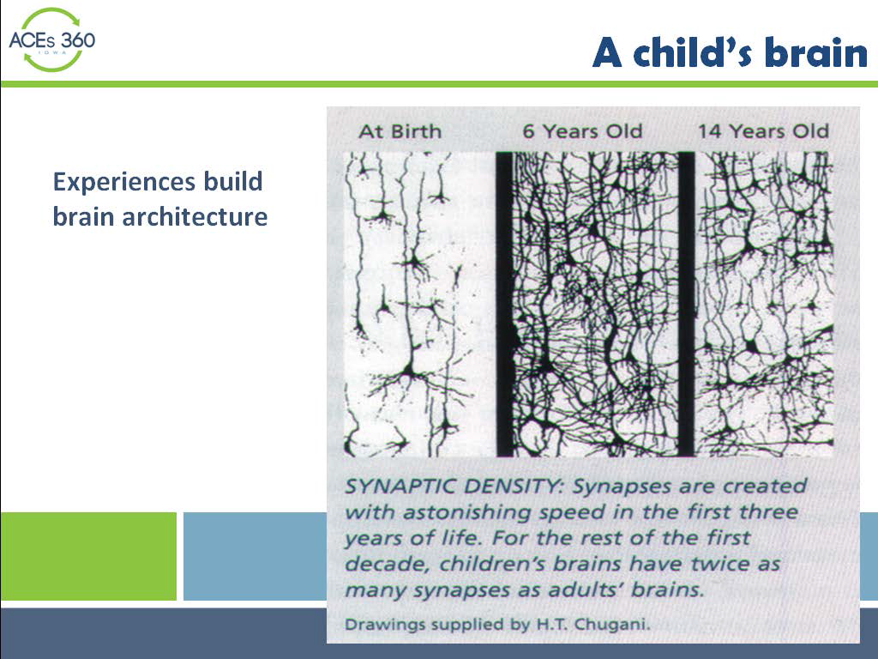
Bir Çocuğun Beyni
Notes:
SİNAPTİK YOĞUNLUK: En yüksek sinaps oluşumu ilk üç yılda gerçekleşiyor. Geri kalan ilk 10 yılda çocukların beyinleri yetişkinlerden iki kat daha fazla sinaps yapar.

Slide 23
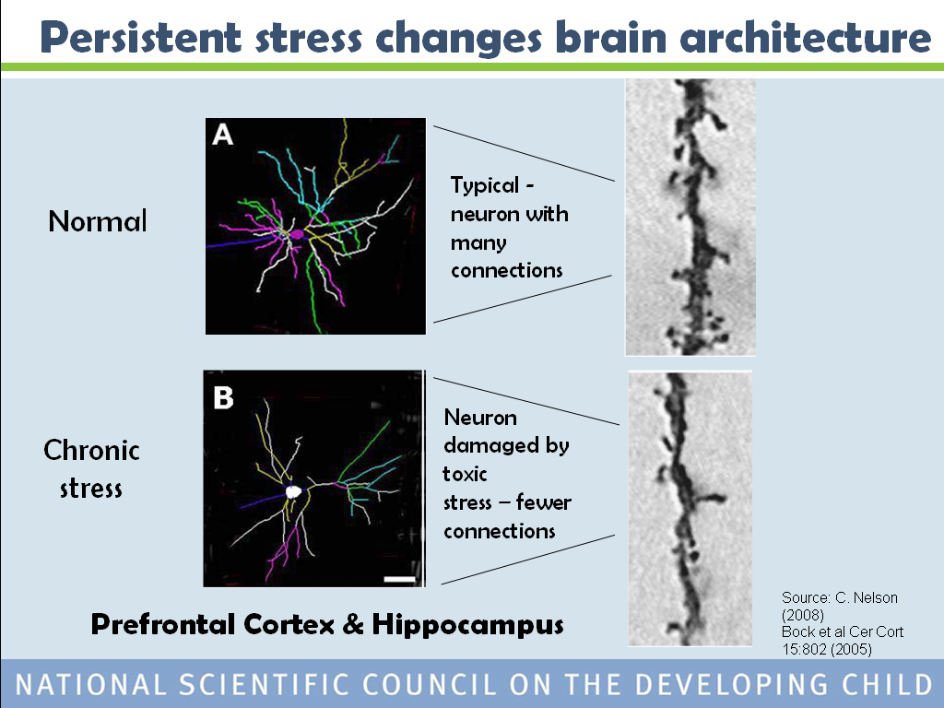
Sürekli Stres Beynin Yapısını Değiştirir
Notes:
Stres yaşamayan, travmaya maruz kalmayan çocuğun sinapsları A resmindeki gibiyken kronik stres yaşayan çocuğun sinapsları B resmindeki gibidir.

Slide 24
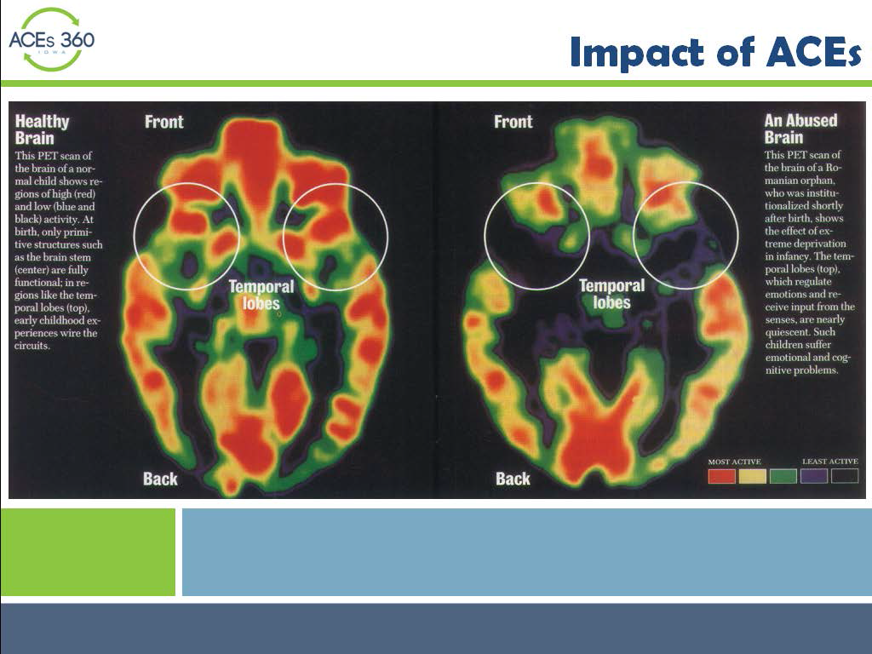
Olumsuz Çocukluk Yaşantılarının Etkisi
Notes:
Sağlıklı Beyin(Soldaki): Normal bir çocuk beyninin PET görüntüsü… Yüksek aktivite içeren yerler kırmızı, düşük aktivite gösteren yerler mavi ve siyah bölgelerdir. Doğumda beyin kökü gibi yapılar tam olarak fonksiyonelken temporal loblar gibi bölgeler erken çocukluk döneminin tecrübeleriyle devreleri tamamlar.
İstismara Uğramış Beyin(Sağdaki): Bir Romanyalı öksüz çocuğun PET görüntülemesi… Doğumdan hemen sonra bakım evine kaldırılmış. Bebeklik yaşında karşılaştığı aşırı yoksunluğun etkilerini göstermektedir. Temporal loblar, duyguları düzenler ve duygulardan uyarı alır. Burada neredeyse sessizler. Böyle çocuklar duygusal ve bilişsel sorunlar yaşarlar.

Slide 25
Küçük Çocuklar (0-5)
Gelişimsel Görevler | Travmanın Etkisi
Görsel ve işitsel algının gelişimi Duygusal işaretleri teşhis etme ve karşılık verme Bakmakla sorumlu olan kişiye bağlılık | Seslere duyarlılık Teması reddetmek Artmış irkilme tepkileri Neyin tehlikeli olduğu ve koruma için kime gideceği konusunda kafa karışıklığı Tanıdık insan ve mekanlardan ayrı tutulma korkusu

Slide 26
Okul Çağı Çocukları
Gelişimsel Görevler | Travmanın Etkisi
Korkuyu, kaygıyı ve hırçınlığı yönetir. Öğrenmek ve sorun çözümü için dikkatini sürekli tutar. Tehlikeye karşı fiziksel yanıtları yönetir ve dürtülerini kontrol eder. | Duygusal gelgitler Öğrenme sorunları Özgül kaygı ve korkular Dikkat çekme Erken çocukluk dönemindeki davranışlara dönüş.

Slide 27
Ergenler (13-21)
Gelişimsel Görevler | Travmanın Etkileri
Özetleyerek, çıkarımlar yaparak düşünmek. Davranışın sonuçlarını bilmek ve düşünmek. Tehlike ve güvenliği doğru olarak algılayabilmek. Uzun dönem amaçlara ulaşabilmek için davranışı kontrol edip biçimlendirebilmek. | Geleceği hayal etme ve planlamada güçlük. Tehlikeyi aşırı büyütme ya da hafife alma. Uygun olmayan saldırganlık Kendine zarar veren davranışlar

Slide 28
Yüksek OÇY sayılarına sahip çocuklar yüksek ihtimalle:
Özel eğitime yönlendirilir.
Standart testlerde düşük sonuç alır.
Lisan problemleri yaşarlar.
Okuldan uzaklaştırılır ya da atılır.
Sağlıkları zayıf olur.
Sınıfta kalırlar.

Slide 29
İŞ YAŞAMINDAKİ ETKİLERİ
Notes:
Kötüleşen ruhsal sağlık nedeniyle 4 ya da daha fazla olumsuz OÇY’si olan insanlar tedavi görmemişlerse eğer ayda 2,5 gün iş gücü kaybediyorlar. Üretken dönemi boyunca bir erişkin neredeyse 3 yıla yakın iş gücü kaybına uğruyor. Bu da kendini ve toplumu azaltan bir şey olduğu için etkili.

Slide 30
Önleme
Aile içinde önleme faktörlerinin yapılandırılmasına odaklanır. Bu faktörler bir aile içinde çocuk istismarı riskini azaltmaya yöneliktir.
Bakım ve bağlanma
Ebeveyn ve çocuk gelişimiyle ilgili bilgi
Ebeveyn dayanıklılığı/yılmazlığı
Sosyal bağlantılar
Somut destekler

Slide 31
Dayanıklılık/Yılmazlık
Bireyde, ailede, toplumda; zorluğa iyi adapte olma kabiliyeti birçok etkene dayanır.
Yetişkinler ile destekleyici, uyumlu ilişkiler
İyi sağlık
İyi akran ilişkileri
Hobiler ve ilgi alanları
Etkin baş etme biçimleri
Özgüven
Sakin mizaç

Slide 32
Ne Yapabilirsin?
Çalışmaya yönelik farkındalığı yaymak ve kendi camianda konuşmaları cesaretlendirmek.
Politika yapıcılarla OÇY bulgularını bilgilendirmek amacıyla paylaşmak.
Aileleri destekleyen önleyici programları keşfetmek ve araştırmak.
Kendi yaşamındaki travmaların, duygularını ve tepkilerini nasıl etkilediğini anlamak.
Travmatik tecrübelere maruz kalanları desteklemek.

Slide 33
Kaynak:
Iowa ACEs 360 www.iowaaces360.org

